Slide 1
Уважаемые родители! Во время самоизоляции у ребенка может возникнуть дефицит двигательной активности. Предлагаем Вам использовать игры и упражнения из данного комплекса. В данной презентации вы найдете комплекс упражнений, направленный на развитие всей моторной сферы ребенка. Для поддержания физической активности ребенка учителем-логопедом рекомендовано выполнять упражнения и игры, направленные на развитие мелкой, общей и, конечно, артикуляционной моторики.
Авторы:
учителя-логопеды
МАДОУ д/с №62 к. 2 г. Тюмени
Котельникова С. А., Ширяева М.Ю.

Slide 2
Для кого эта консультация?
Данный комплекс упражнении рекомендован не только детям, посещающим логопеда и имеющим речевые нарушения, но и для детей с нормой речевого развития.

Slide 3
Предлагаем Вам 3 блока упражнений:
1 Развитие артикуляционной моторики
2 Дыхательная гимнастика (+ развитие общей моторики)
3 Развитие мелкой моторики

Slide 4
Развитие артикуляционной моторики
Общий комплекс артикуляционных упражнений поможет нормализировать тонус артикуляционных мышц. Гимнастика будет полезна даже детям, не имеющим, явных речевых нарушений, поскольку позволит усовершенствовать дикцию и четкость речи.

Slide 5
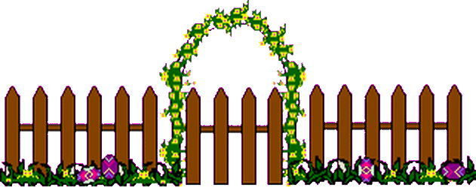
1.«Заборчик» (улыбка) Улыбнуться без напряжения так, чтобы были видны передние верхние и нижние зубы. Удержать мышцы губ в таком положении под счёт от 1 до 5-10.

Slide 6
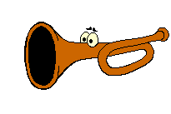
2.«Трубочка» (хоботочек) Вытянуть сомкнутые губы вперёд «трубочкой». Удерживать их в таком положении под счёт от 1 до 5-10.

Slide 7
3.«Домик» Слегка улыбнуться, медленно открыть рот (как для пропевания звука «а»: «а-а-а»), подержать рот открытым 5-10 секунд, медленно закрыть.

Slide 8
4. Чередование «Трубочка» - «Заборчик» - «Домик». Упражнение выполняется в форме игры «Делай, как я». Взрослый выполняет поочерёдно движения губами в любом порядке («у – и – а», «а – у - и», «и – у - а»),удерживая губы в каждой позиции 3-5 секунд, а ребёнок повторяет.

Slide 9
5. «Шарики» (поочерёдное надувание щёк) Ребёнок в спокойном темпе поочерёдно надувает правую и левую щёки, как бы перегоняя воздух из одной щёки в другую.

Slide 10
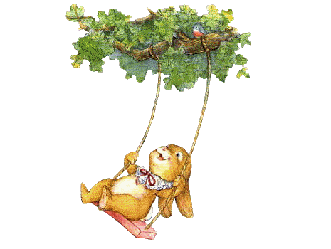
6. «Качели» Улыбнуться, показать зубы, приоткрыть рот, положить широкий язык за нижние зубы (с внутренней стороны), удерживать в таком положении 3-5 секунд. Потом поднять широкий язык за верхние зубы (с внутренней стороны) и удерживать 3-5 секунд. Так, поочерёдно, менять положение языка 4-6 раз.

Slide 11
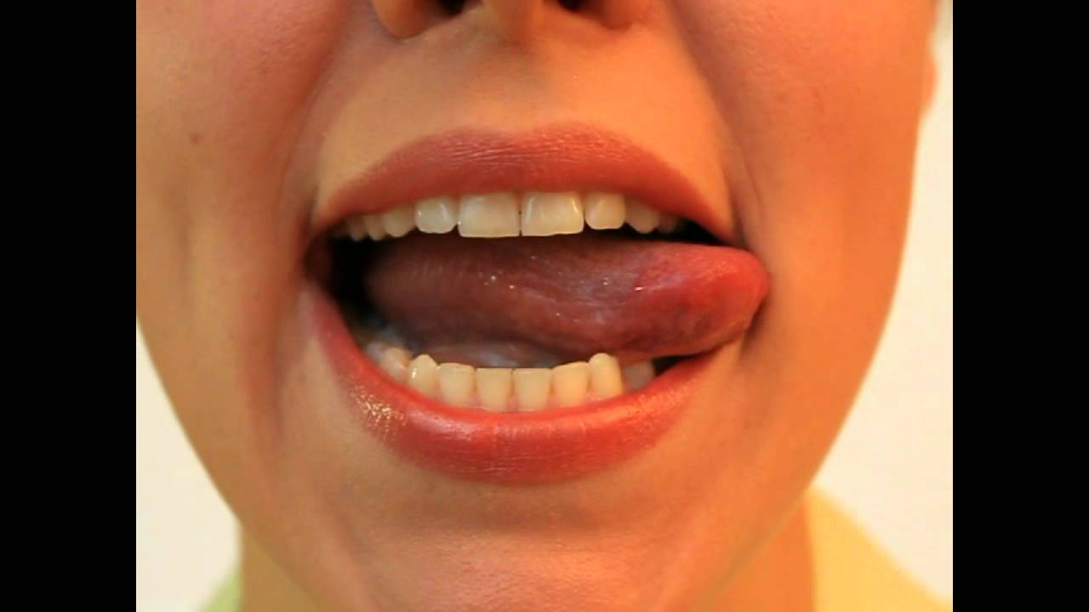
7. «Часики» Улыбнуться, приоткрыть рот, высунуть язык как можно дальше и производить им плавные движения от одного уголка рта к другому. Проделать упражнение 10-15 раз. Обратите внимание! 1. Двигается только язык — нижняя челюсть неподвижна. 2. Язык не облизывает нижнюю губу, а передвигается, не задевая её, от одного уголка рта к другому.

Slide 12
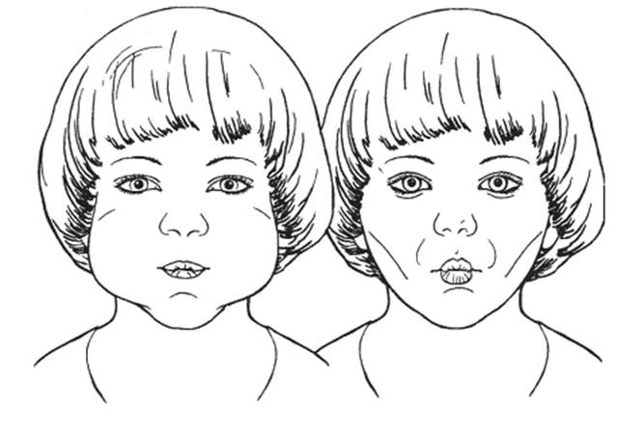
8. Чередование «Толстячки - худышки» Ребёнок поочерёдно надувает и втягивает щёки в спокойном темпе, удерживая их в каждом положении 3-5 секунд.

Slide 13
Молодец!

Slide 14
Дыхательная гимнастика
КАК ДЫХАТЕЛЬНАЯ ГИМНАСТИКА ДЕЙСТВУЕТ НА ОРГАНИЗМ РЕБЕНКА?
Упражнения дыхательной гимнастики для детей направлены в основном на укрепление дыхательной системы организма. При занятиях развивается дыхательная мускулатура, вырабатывается привычка делать вдохи и выдохи правильно и ритмично.
Так как упражнения для детей младшего возраста носят игровой характер и включают произнесение звуков, то улучшается и работа речевого аппарата. За счет улучшения кровоснабжения организма, усиливается местный иммунитет ребенка.
Повышение иммунитета помогает малышу легче переносить вирусные заболевания или полностью избегать их в периоды простуд. Снижается вероятность появления серьезных заболеваний дыхательной системы.
Если же ребенок уже заболел или страдает от хронического недуга, например, астмы, то дыхательная гимнастика поможет ему быстрее восстановиться после болезни или легче переносить приступы.

Slide 15
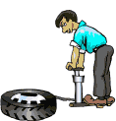
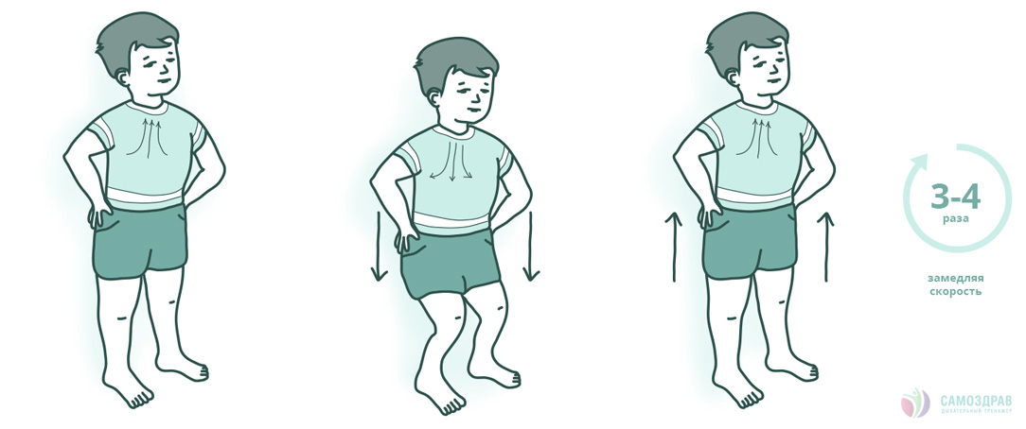
Насосик
Ребенок ставит руки на пояс, слегка приседает – вдох, выпрямляется – выдох. Постепенно приседания становятся ниже, вдох и выдох длительнее. Повторить 3 – 4 раза.

Slide 16
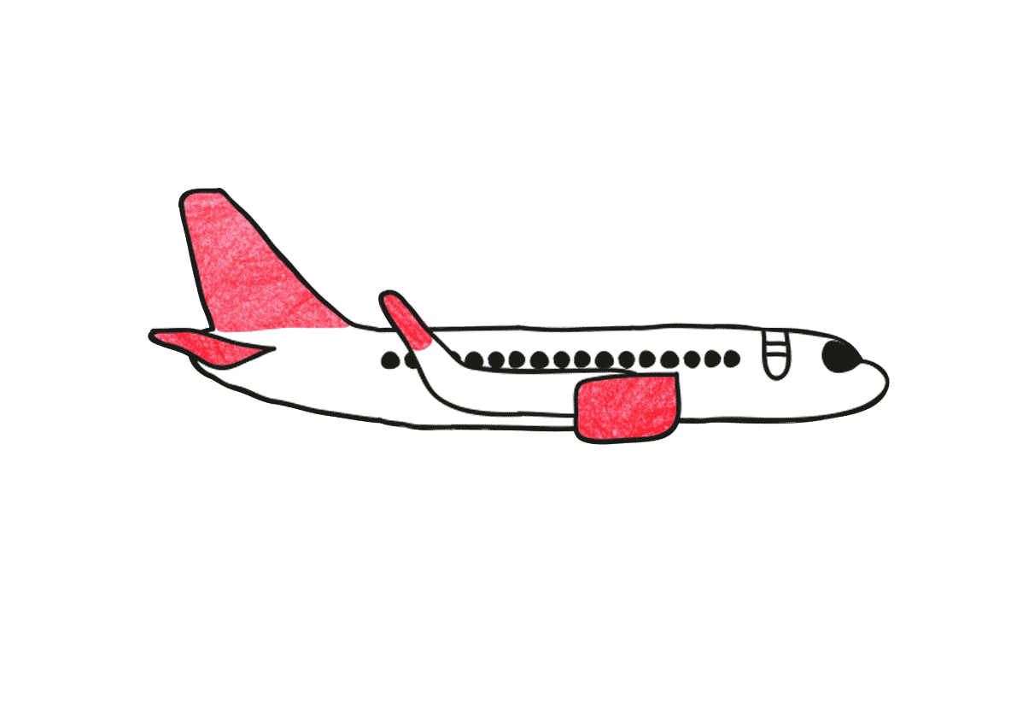
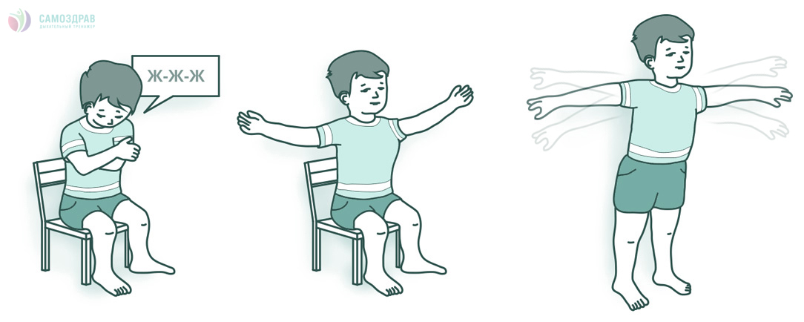
Самолётик — самолёт (ребенок разводит руки в стороны
ладошками вверх, поднимает голову и делает вдох) Отправляется в полёт (задерживает дыхание) Жу-жу-жу (делает поворот вправо) Жу-жу-жу (выдох, произносит ж-ж-ж) Постою и отдохну (встает прямо, опустив руки) Я налево полечу (поднимает голову и делает вдох) Жу-жу-жу (делает поворот влево) Жу-жу-жу (выдох, ж-ж-ж) Постою и отдохну (встает прямо и опускает руки).
Самолет
Вы рассказываете стихотворение, а ребенок выполняет движения в ритме стиха:

Slide 17
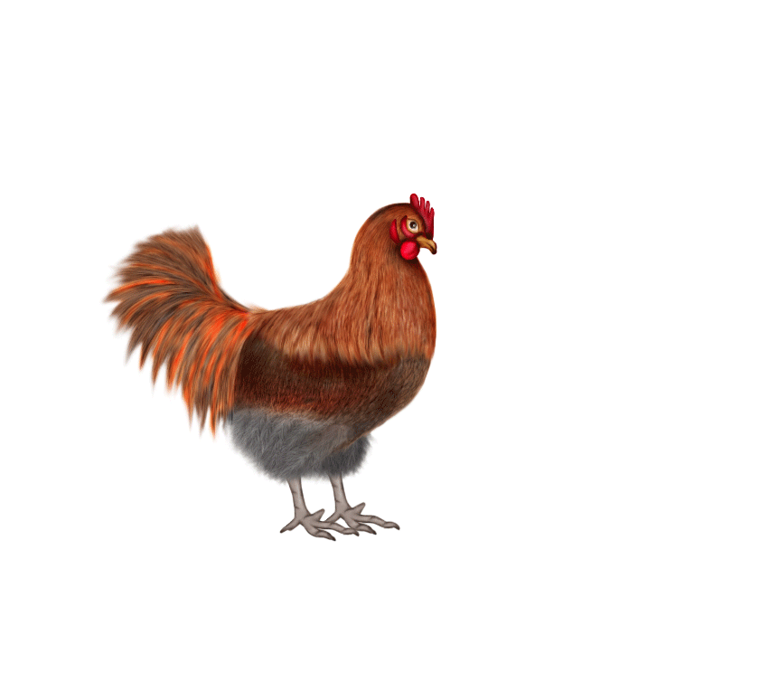
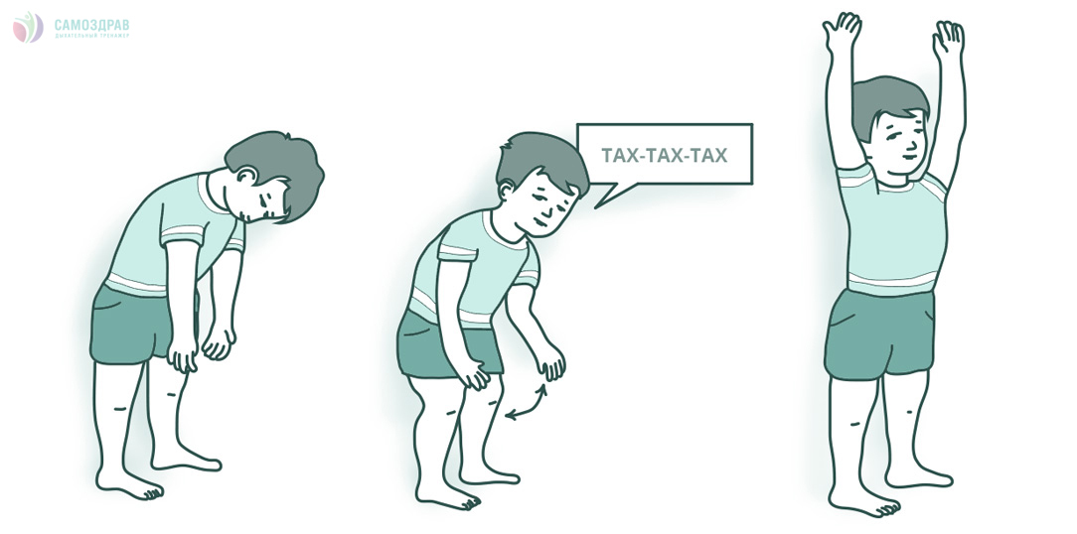
Курочки
Родители выполняет движения вместе с малышом. Встаньте, наклонитесь, свободно свесьте руки-«крылья» и опустите голову. Произносим: «Так-так-так» и одновременно похлопываем по коленям. Выдох. Выпрямитесь, поднимите руки вверх – вдох. Повторить 5 раз.

Slide 18
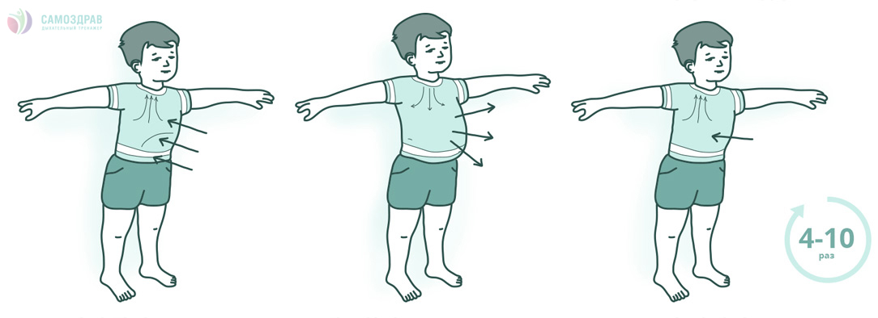
«Дышим тихо, спокойно и плавно»
Цель: научить детей расслаблять и восстанавливать организм после физической нагрузки и эмоционального возбуждения; регулировать процесс дыхания и концентрировать на нем внимание.
Исходное положение: стоя, сидя, лежа – любая удобная позиция. Если сидя, спина ровная, глаза лучше закрыть.
Ребенок делает медленный вдох через нос. Когда грудная клетка начнет расширяться, вдох нужно прекратить, сделать небольшую паузу и плавно выдохнуть через нос. Повторить 5-10 раз.
Упражнение выполняется бесшумно, плавно, так, чтобы даже подставленная к носу ладонь не ощущала струю воздуха при выдыхании.

Slide 19
У тебя все получилось!

Slide 20
Развитие мелкой моторики
Положительное влияние на развитие мелких мышц руки оказывает:
лепка из пластилина, глины, соленого теста
рисование, которым очень любят заниматься дошкольники
аппликация разными техниками
игры, включающие в дело руку (подвижные и малоподвижные, с различными мелкими предметами)
самообслуживание (шнуровка ботинок, застегивание пуговиц)
участие детей в домашних делах (перебрать крупу, макароны)
ежедневная зарядка
пальчиковая гимнастика и упражнения для рук
разные виды ручного труда (лепка, вышивание, плетение, мозаика, вязание, конструирование.)
штрихование и графические лабиринты
массаж и само-массаж кистей и пальцев рук

Slide 21
ПУГОВИЧНЫЙ МАССАЖ КИСТЕЙ И СТОП ИГРЫ С ПУГОВИЦАМИ
Коробку (например, из-под обуви заполняем пуговицами, желательно побольше и разного размера). Потом выполняем упражнения:
Играем в «пуговичное море». Предлагаем ребенку опустить руки в коробку, поводить ладонями по поверхности пуговиц, захватить пуговицы руками, чуть приподнимая и разжимая руки.
Предлагаем ребенку погрузить руки глубоко в «пуговичное море» и поплавать в нем, попробовать перетереть пуговицы между ладонями, набрать их в горсть и пересыпать их из ладошки в ладошку одной рукой, затем другой, потом обеими («переливать водичку»).
«Ищем ракушки». Предлагаем ребенку захватить «щепотку» пуговиц, отпустить, вытянуть самую большую, маленькую, круглую, квадратную и т.д.
«Ловим рыбку». Можно использовать пуговичный массаж и для стоп, выполняя круговые движения, глубоко погрузиться пошевелить пальцами, захватить пальцами и «выловить» из «пуговичного моря» красную или синюю «рыбку» и т.д.
«По дорожкам, по тропинкам» - хождение босыми ногами по пуговичным коврикам, дорожкам.
«Пуговки перебираем и стихи мы повторяем» - перебирать нанизанные на шнурок пуговицы пальцами с проговариванием стихотворений, чистоговорок и т.п.
Выкладывание пуговичных дорожек (в данном и в других случаях пуговицы можно заменить на фасоль, макароны).
Благодаря такому массажу мы активируем так называемый «мануальный интеллект», стимулируя кончики пальцев рук, ног, ладони и ступни. Таким образом, происходит активизация сенсорно-моторных функций, необходимых для успешного взаимодействия с окружающим миром. Массаж кистей и стоп также активизирует жизненно важные центры организма.

Slide 22
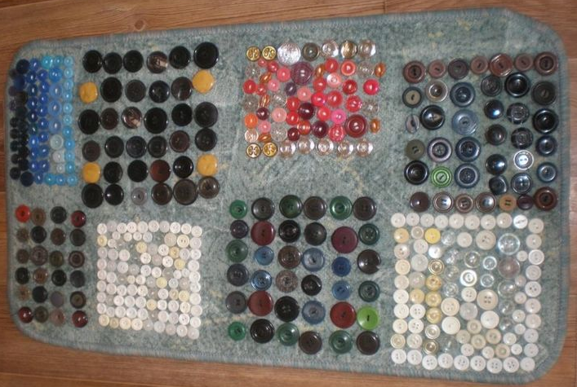
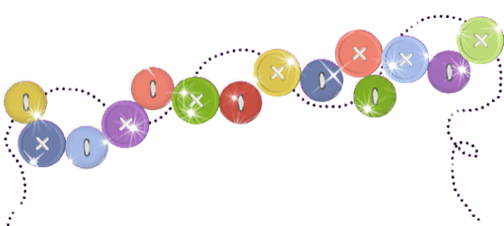
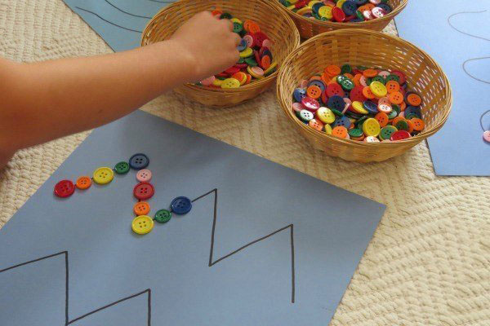

Slide 23
Спасибо за внимание!

